Slide 1
Предприниматель Максим Мельников
Межмуниципальный Фестиваль «Шаги в бизнесе»
«Секреты успеха приморского предпринимателя»
Муниципальное бюджетное общеобразовательное учреждение «Средняя общеобразовательная школа №2» села Буссевка
Участники: Володёнок Елизавета ,
Хафизова Виктория
8 класс
Куратор: Дудко Юлия Александровна,
классный руководитель.
2020 год

Slide 2
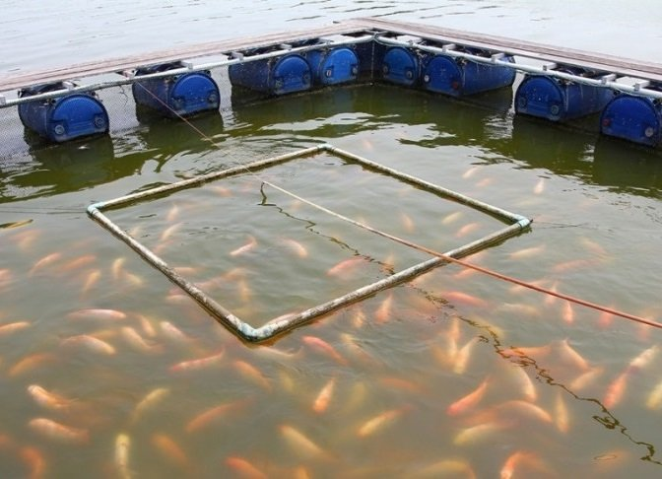
Внедрение проекта рыборазводного завода на берегу ключа Безымянный в селе Лидовка Дальнегорского городского округа ведется с 2010 года с целью поднять ресурсы лососевых до промыслового уровня.
В основу биотехнологии рыборазводного завода сельскохозяйственного производственного кооператива «Лидовский» положены современные подходы к культивированию кеты. Предприятие использует природные источники воды, температура которой даже в зимнее время не опускается ниже нуля. Использование вертикальных инкубационных аппаратов и подращивание молоди в садках в природных условиях практически превращает завод в крупный инкубационный цех.

Slide 3
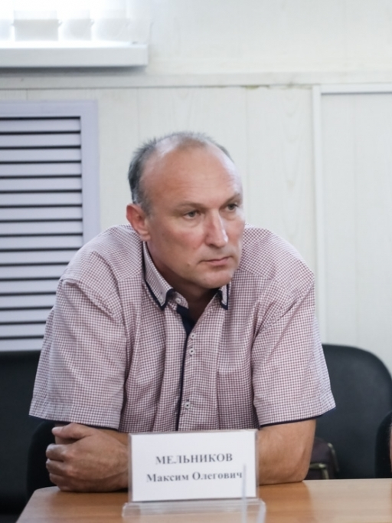
Благодаря профессионализму Максима Олеговича, качественному и ответственному выполнению должностных обязанностей, целеустремленности и лидерским качествам, ООО "ЛИДОВСКОЕ" достигло значительных успехов и заняло достойные позиции на рынке рыболовства и охоты.

Slide 4
Трудности
Цикличность дохода;
Поиск дополнительных средств в микрокредитных организациях.

Slide 5
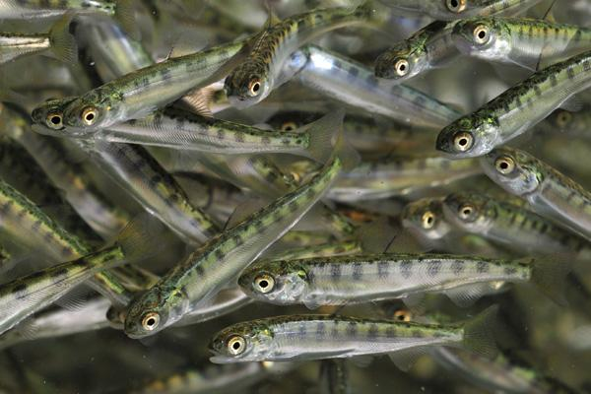
Производственная мощность рыбоводной организации на 2020 год 18 миллионов штук мальков.

